Slide 2
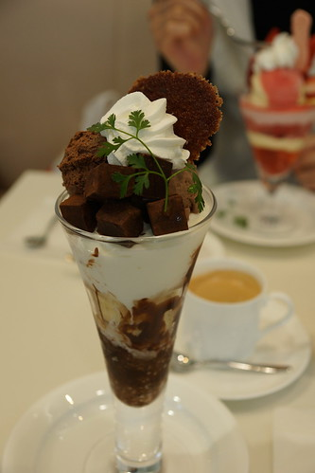
どちらが線形だろう?

Slide 3
面積
幅

Slide 4
脂質[g]
チョコレートソース[g]

Slide 5
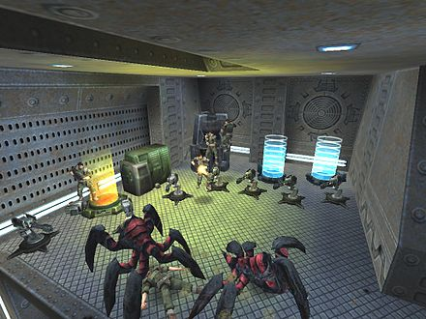
この写真 の作成者 不明な作成者 は CC BY-SA のライセンスを許諾されています

Slide 6
y
x

